Slide 1
固基础·自我诊断
冲关练·两级集训
第十三章 动量 光电效应 核能
破疑难·考点悟道
课后限时自测

Slide 2
考纲展示 | 要求 | 考纲解读
动量、动量守恒定律 及其应用 | Ⅱ | 1.动量守恒定律的应用是本部分的重点和难点，也是高考的热点，动量和动量的变化量这两个概念常穿插在动量守恒定律的应用中考查． 2.动量守恒定律结合能量守恒定律来解决碰撞、打击、反冲等问题，以及动量守恒定律与圆周运动、核反应的结合已成为近几年高考命题的热点． 3.从2014年增加了动量定理新考点，并要求考生会运用这个知识进行分析、计算． 4.波粒二象性部分的重点内容是光电效应现象、实验规律和光电效应方程，光的波粒二象性和德布罗意波是理解的难点
弹性碰撞和非弹性碰撞 | Ⅰ
光电效应 | Ⅰ
爱因斯坦光电效应方程 | Ⅰ
氢原子光谱 | Ⅰ
氢原子的能级结构、 能级公式 | Ⅰ
原子核的组成、放射性、原子核衰变、半衰期 | Ⅰ
放射性同位素 | Ⅰ

Slide 3
考纲展示 | 要求 | 考纲解读
核力、核反应方程 | Ⅰ | 5.核式结构、玻尔理论、能级公式、原子跃迁条件在选做题部分出现的几率将会增加，可能单独命题，也可能与其他知识联合出题． 6.半衰期、质能方程的应用、计算和核反应方程的书写是高考的热点问题，试题一般以基础知识为主，较简单.
结合能、质量亏损 | Ⅰ
裂变反应和聚变反应、裂变反应堆 | Ⅰ
射线的危害和防护 | Ⅰ
实验：验证动量 守恒定律

Slide 4
第一节 动量定理 动量守恒定律

Slide 5
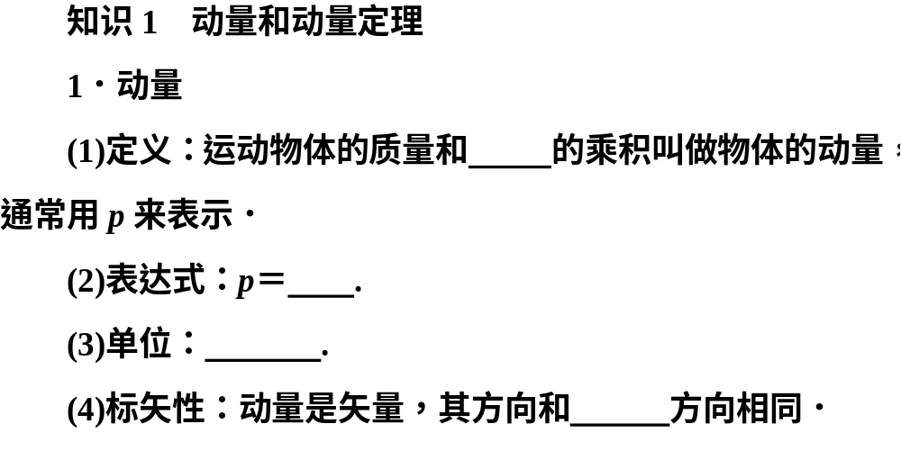
速度
mv
kg·m/s
速度

Slide 6
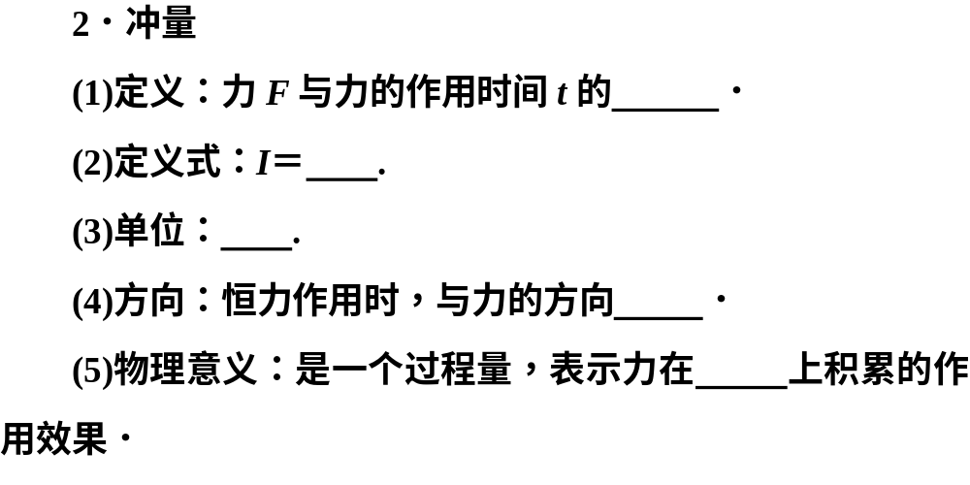
乘积
Ft
N·s
相同
时间

Slide 7
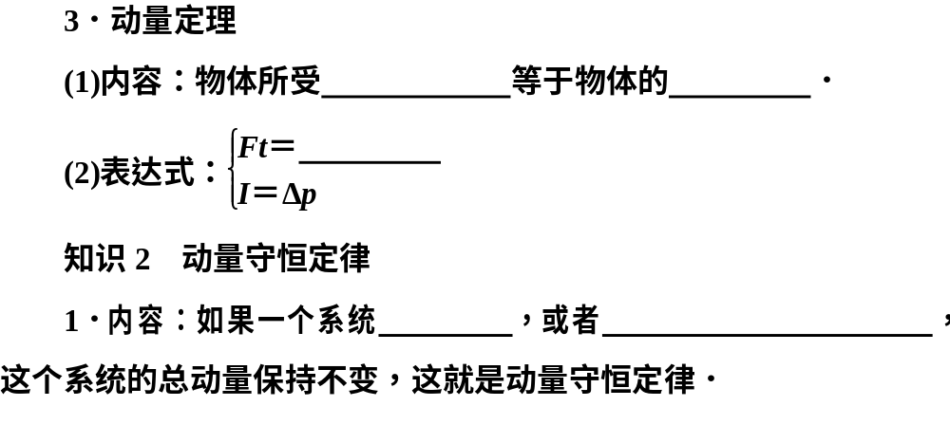
合力的冲量
动量变化
mv₂－mv₁
不受外力
所受外力的矢量和为0

Slide 8
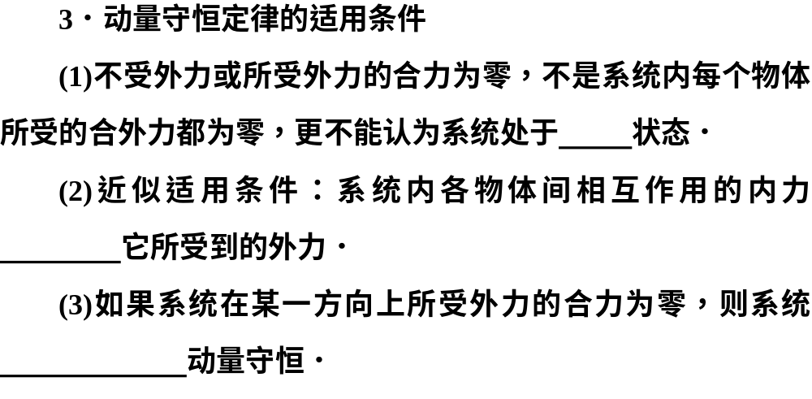
平衡
远大于
在这一方向上

Slide 9
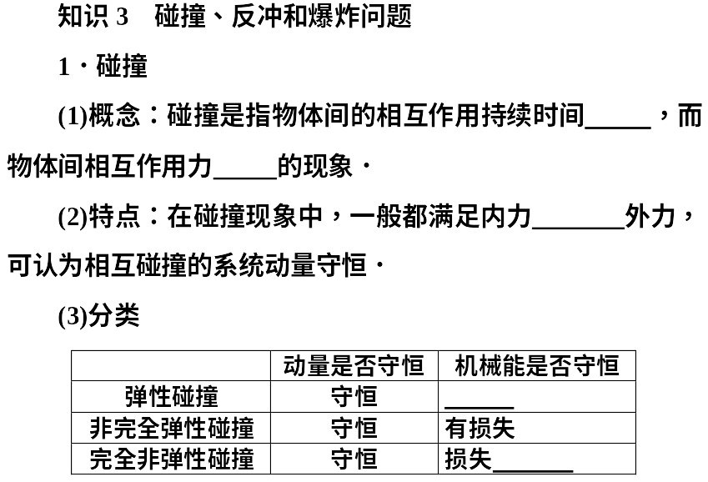
很短
很大
远大于
守恒
最大

Slide 10
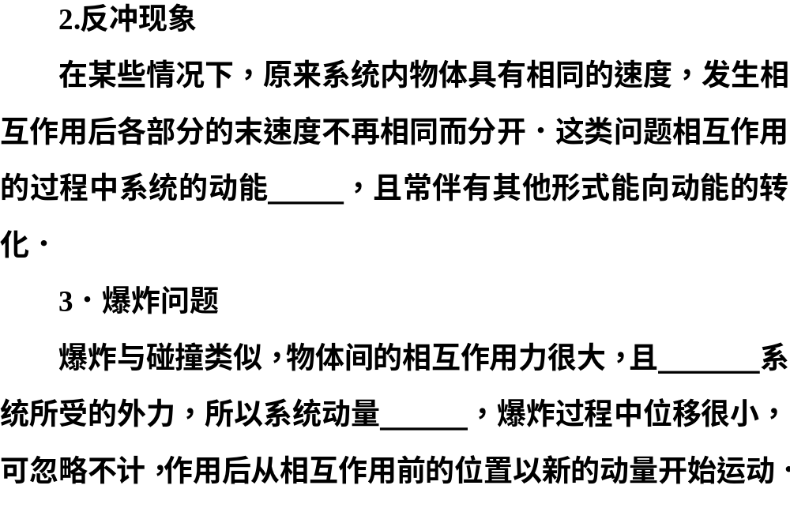
增大
远大于
守恒

Slide 11
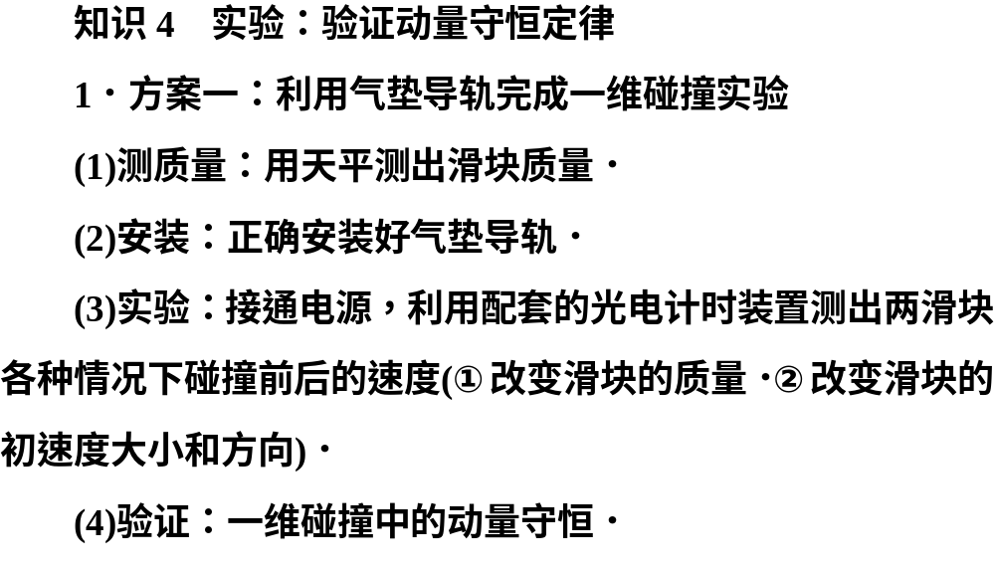

Slide 12
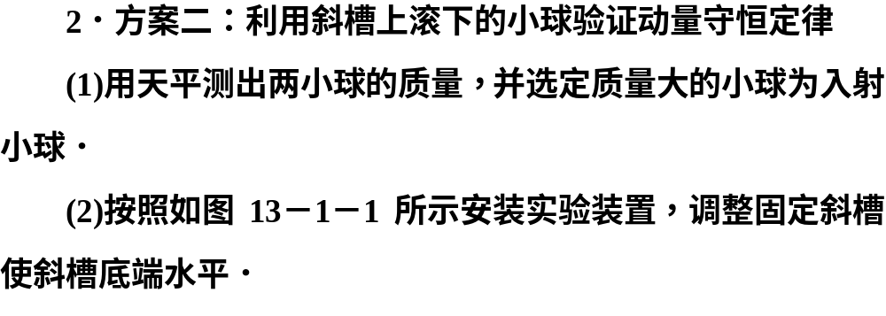
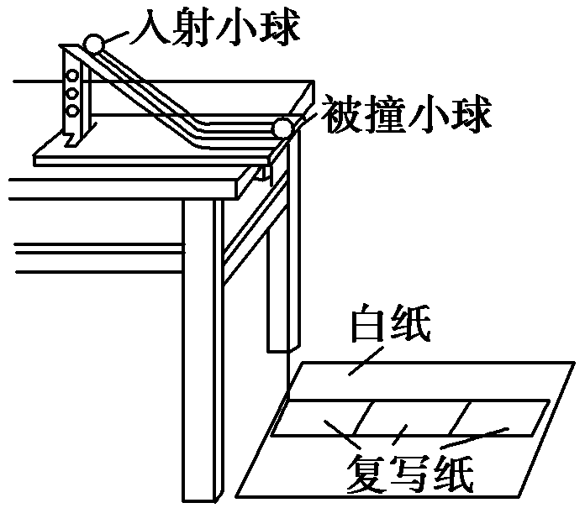
图13－1－1

Slide 13
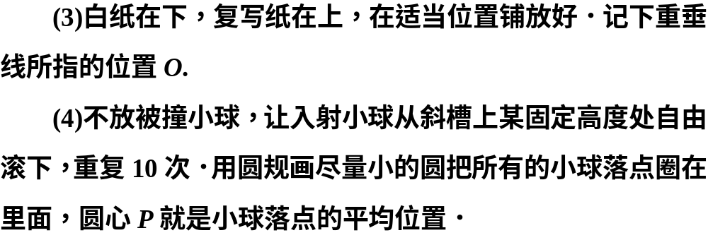

Slide 14
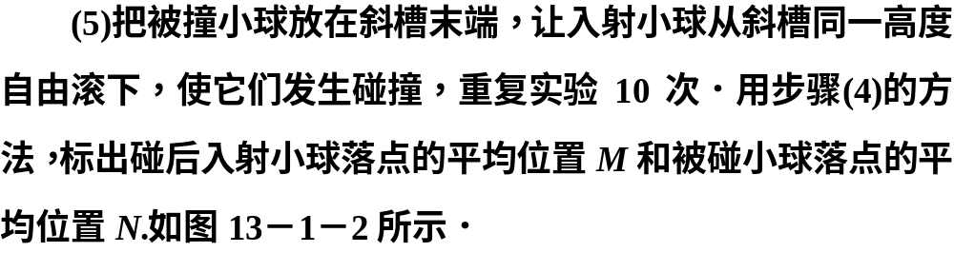
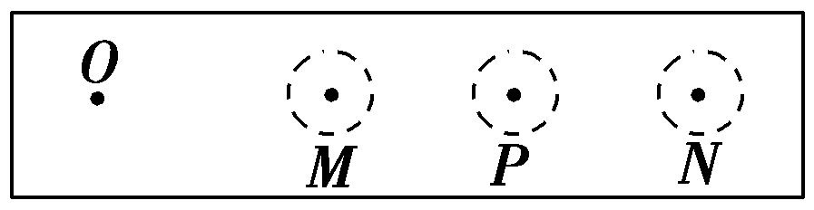
图13－1－2

Slide 15
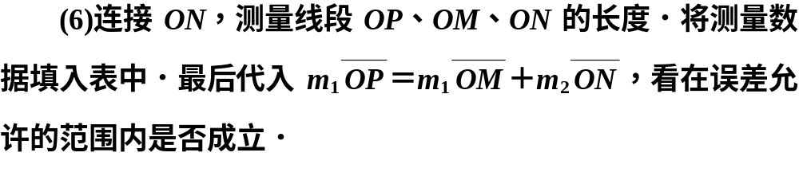

Slide 16

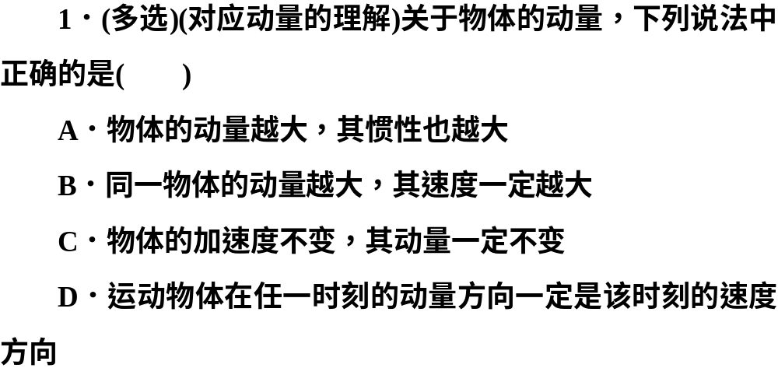

Slide 17
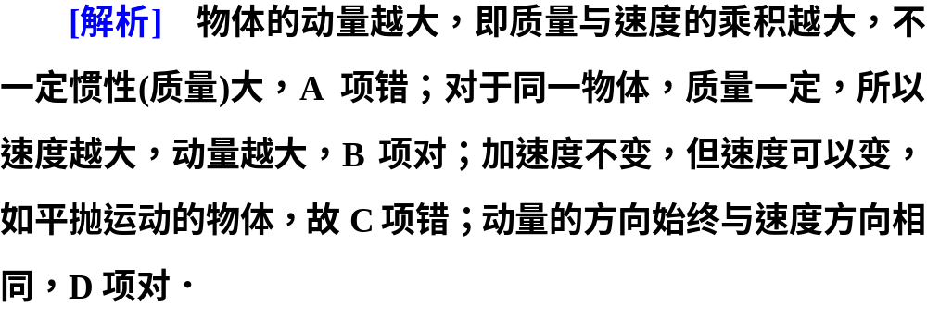

Slide 18
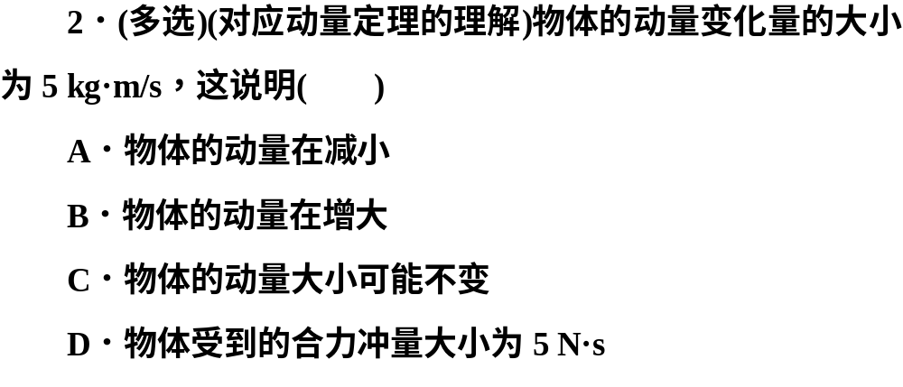

Slide 19
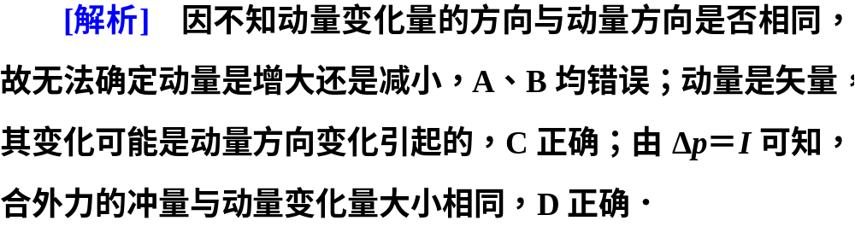

Slide 20
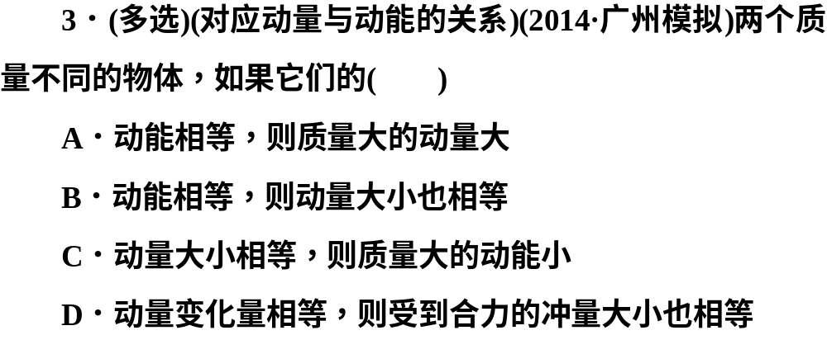

Slide 21
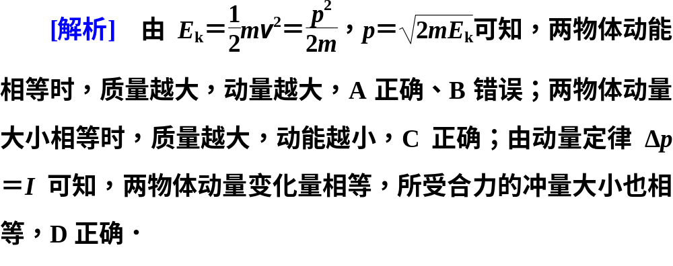

Slide 22
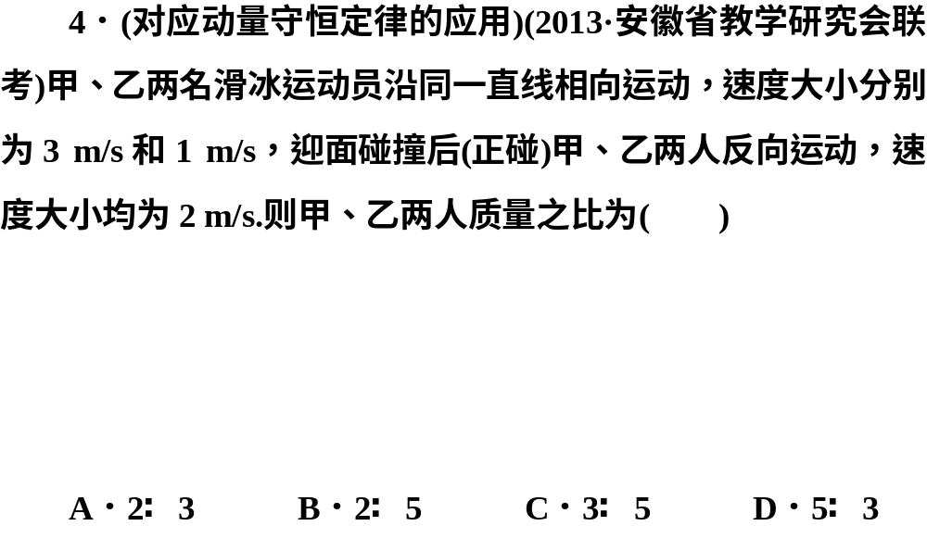
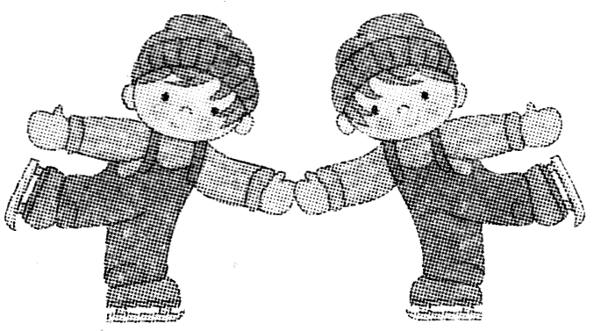
图13－1－3

Slide 23
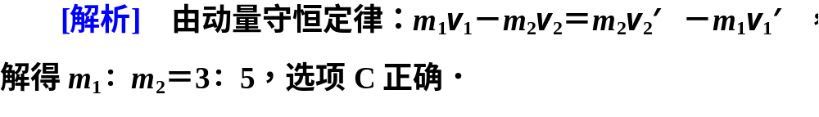

Slide 24
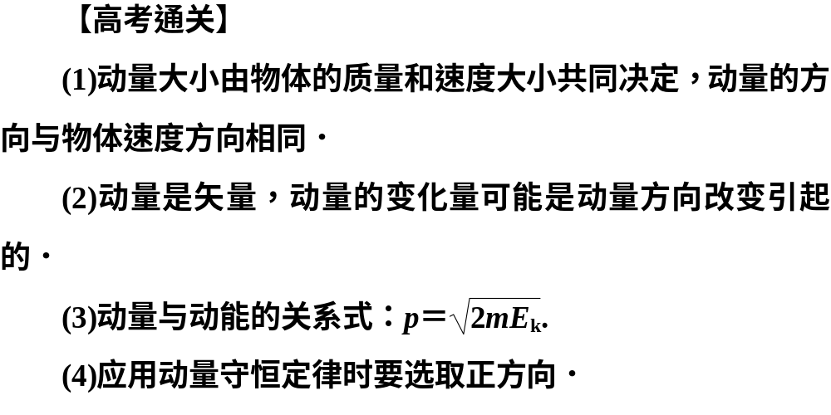

Slide 25
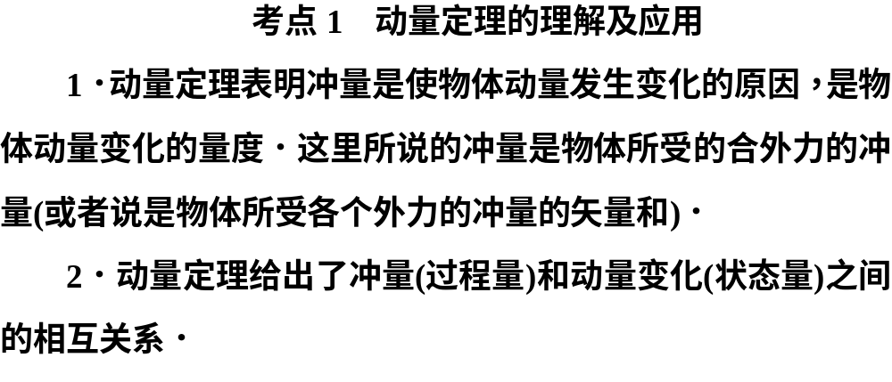

Slide 26
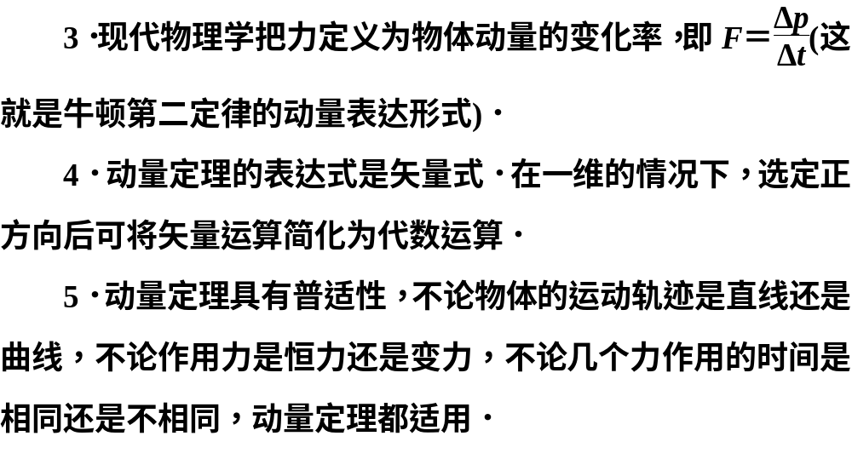

Slide 27

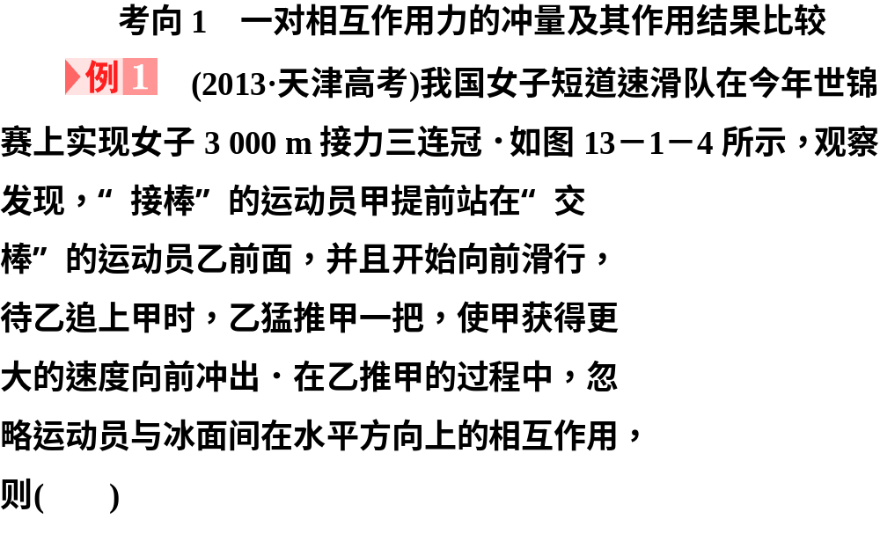
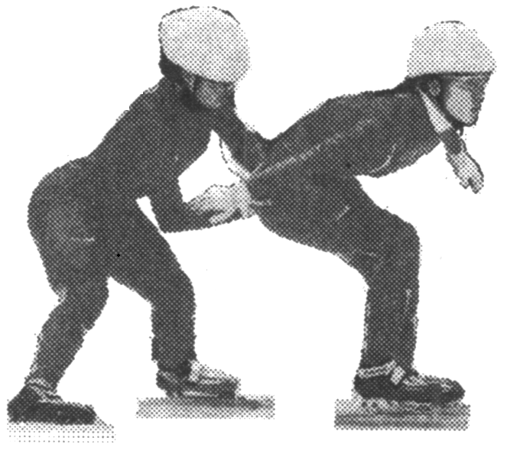
图13－1－4

Slide 28
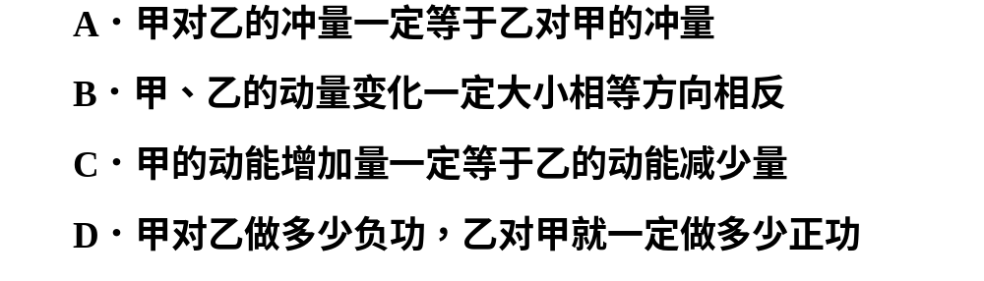

Slide 29
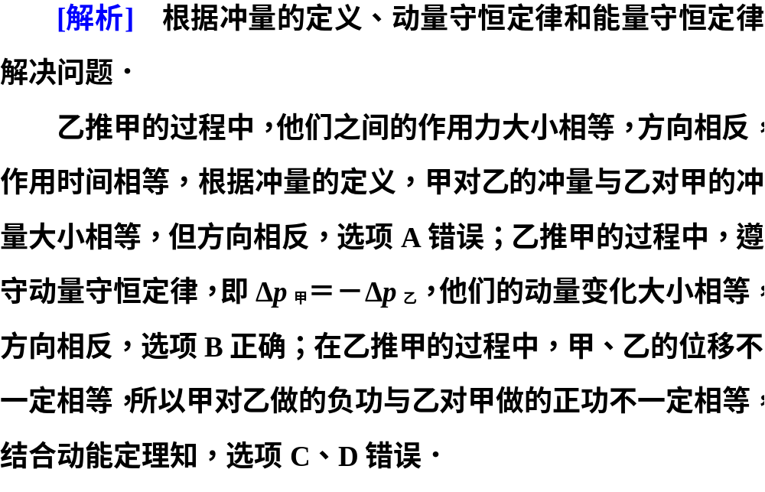

Slide 30
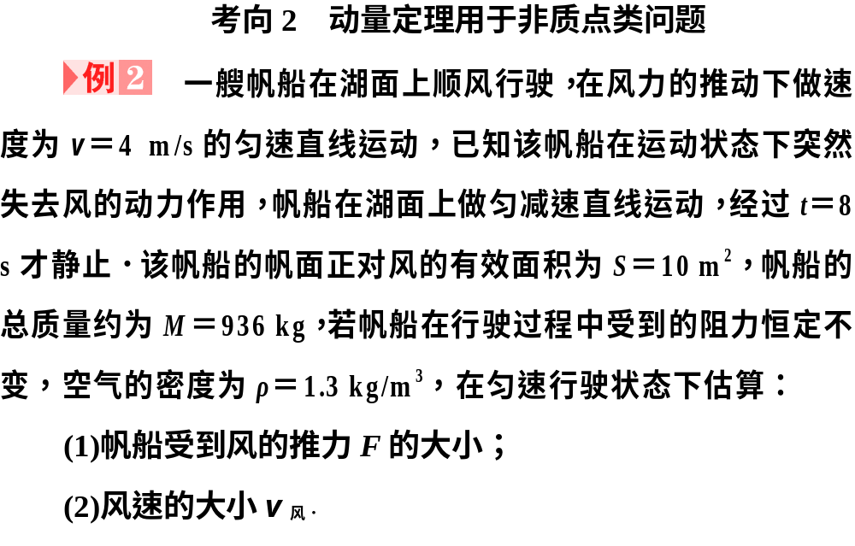

Slide 31
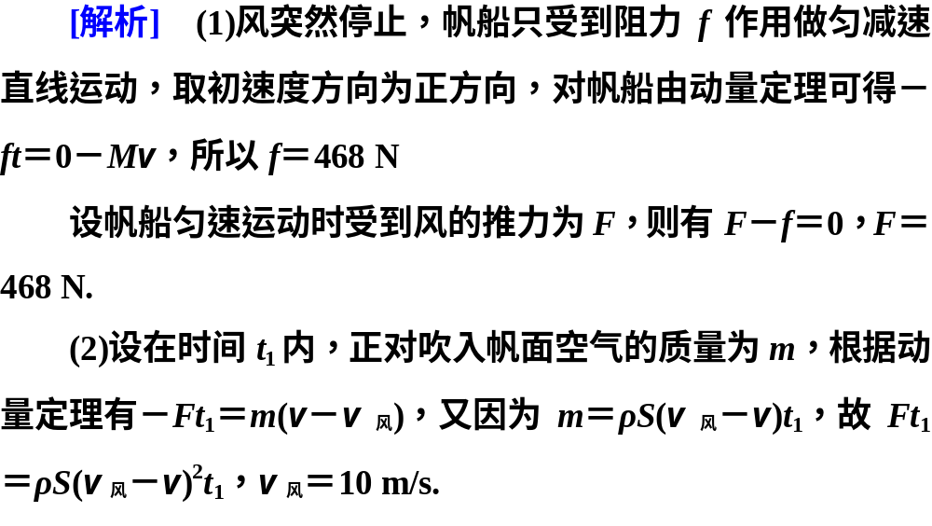

Slide 32
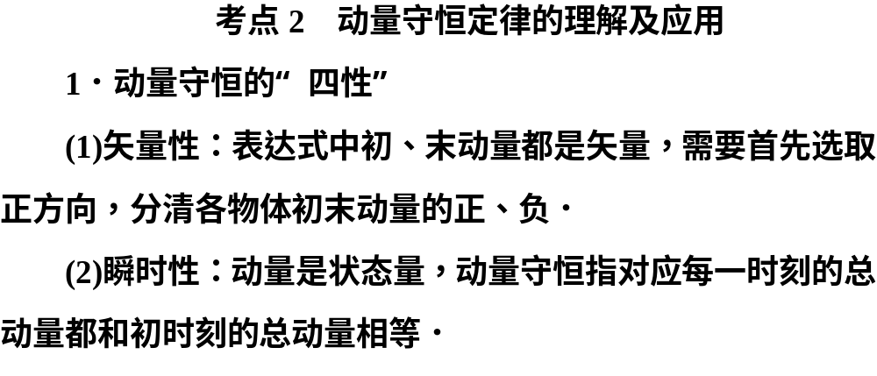

Slide 33
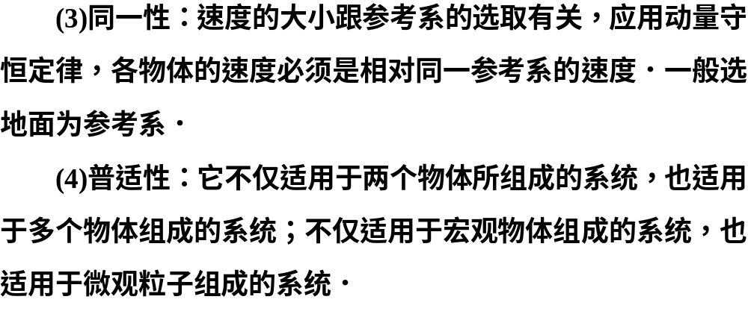

Slide 34
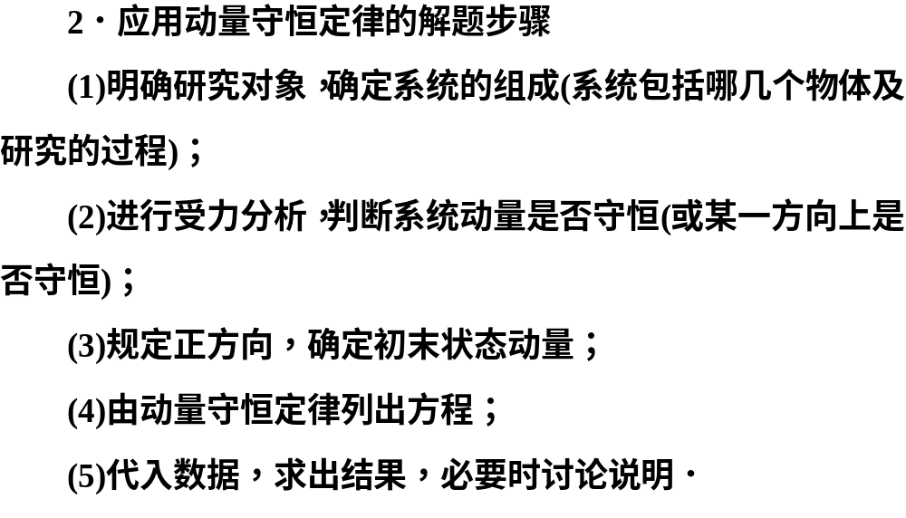

Slide 35
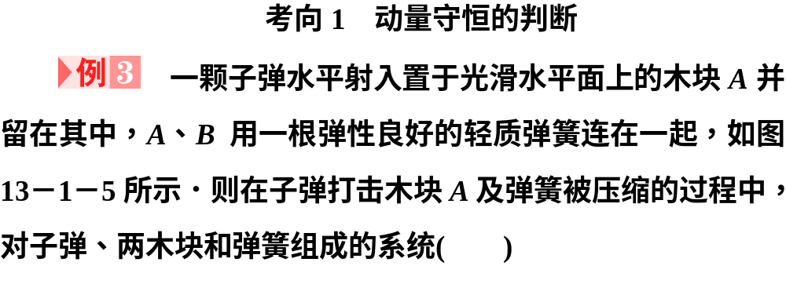
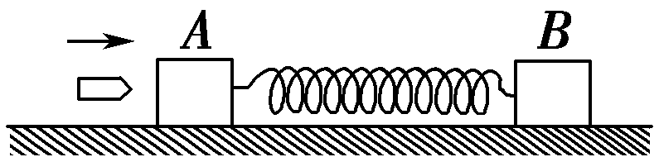
图13－1－5

Slide 36
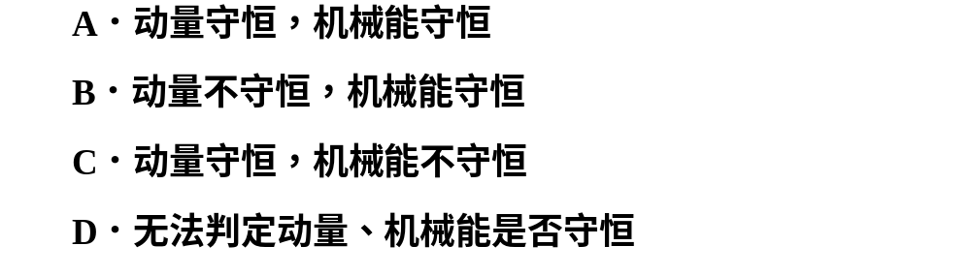

Slide 37
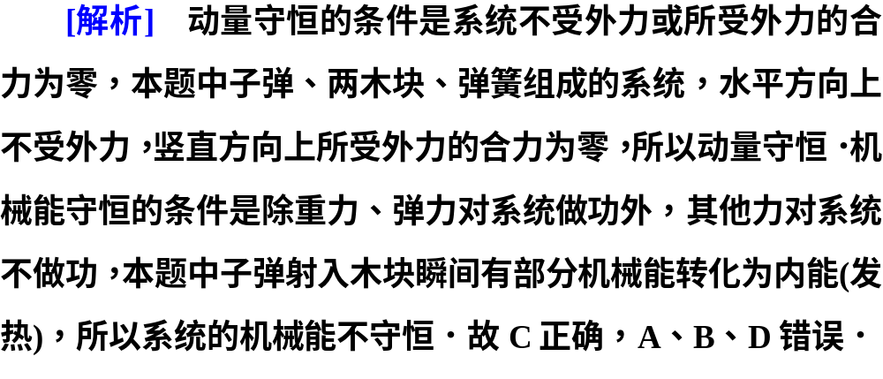

Slide 38
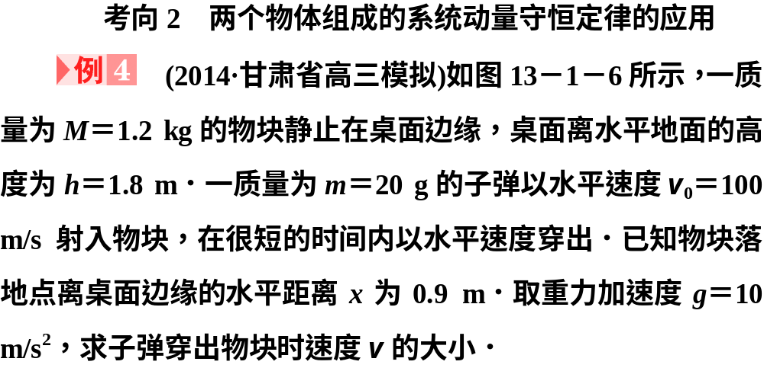
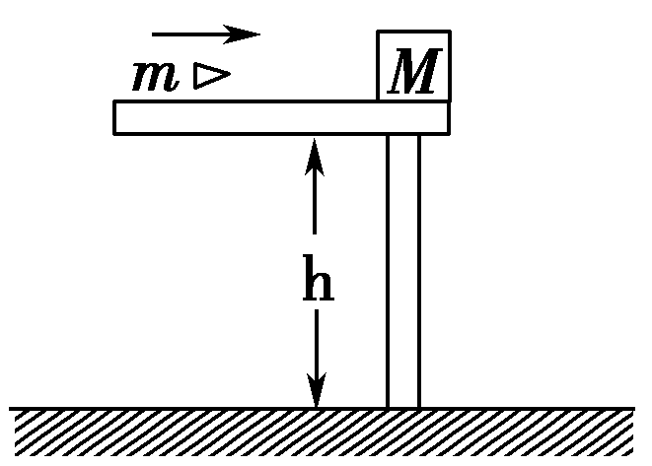
图13－1－6

Slide 39
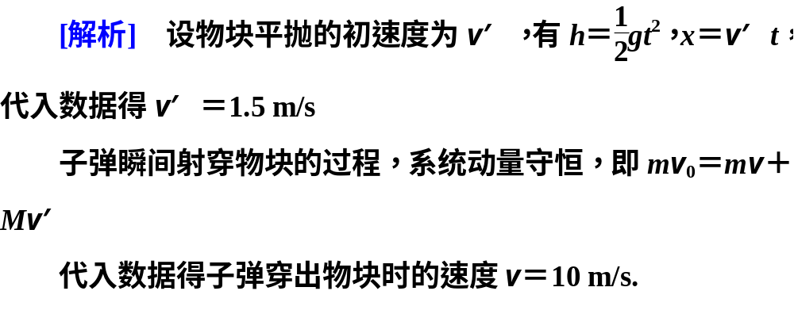

Slide 40
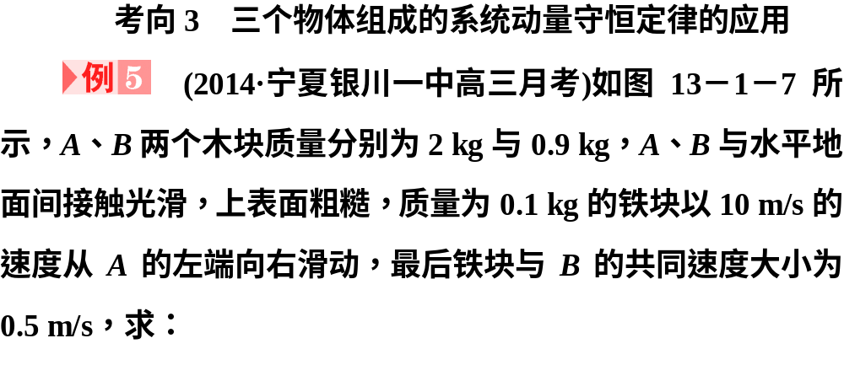
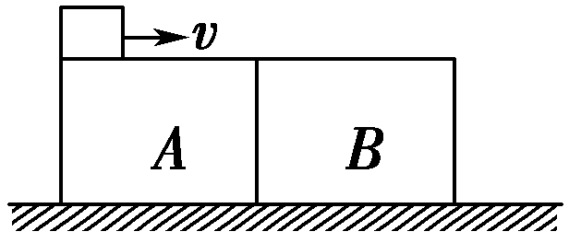
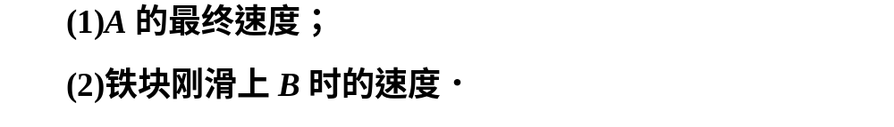
图13－1－7

Slide 41
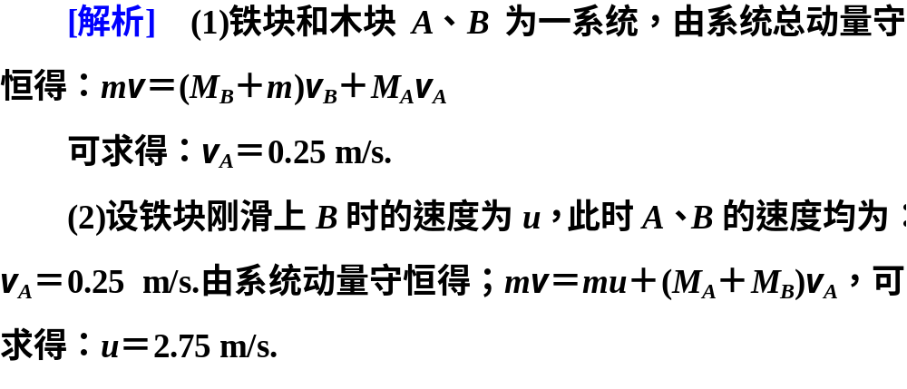

Slide 42
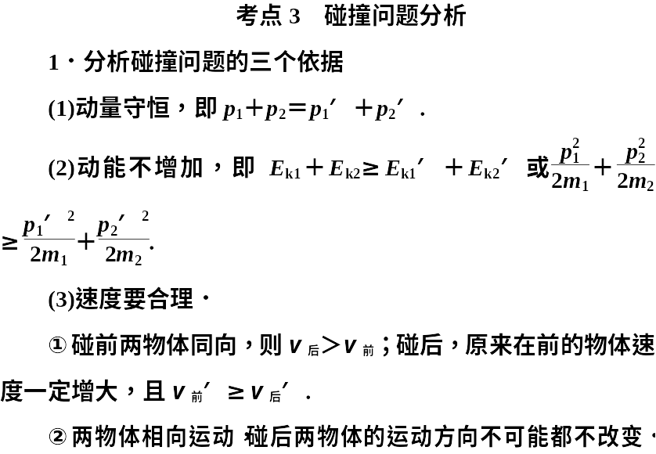

Slide 43
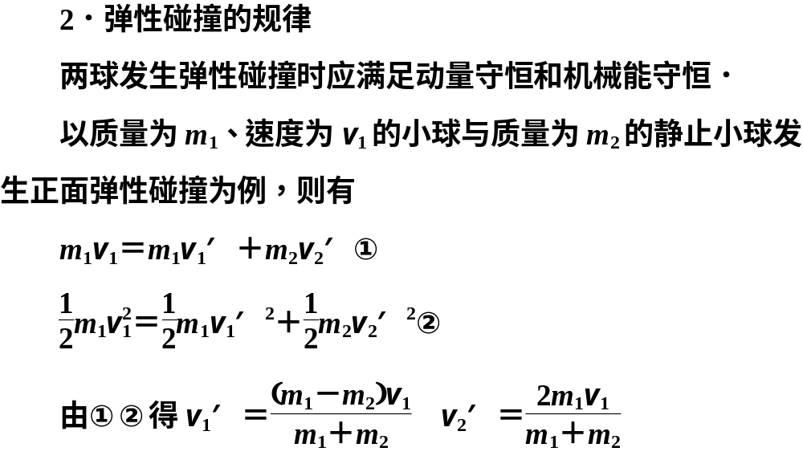

Slide 44
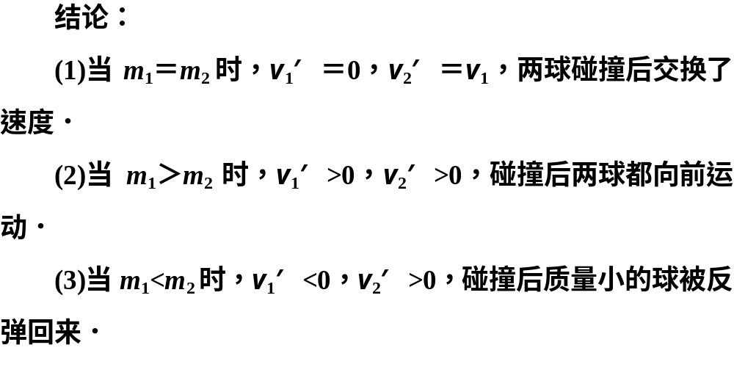

Slide 45
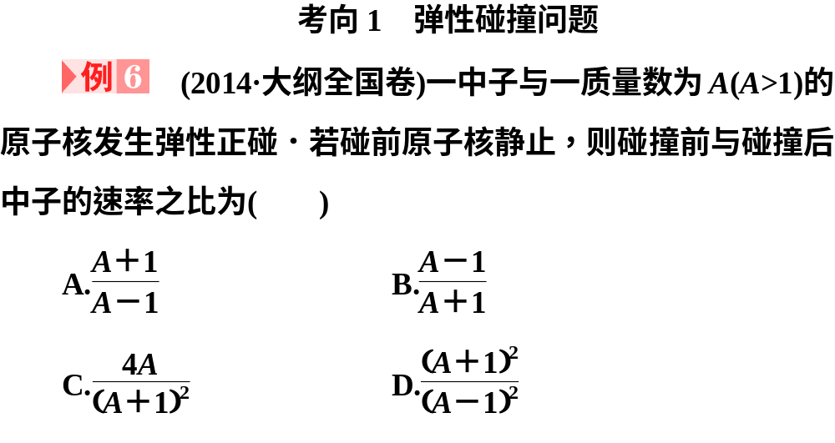

Slide 46
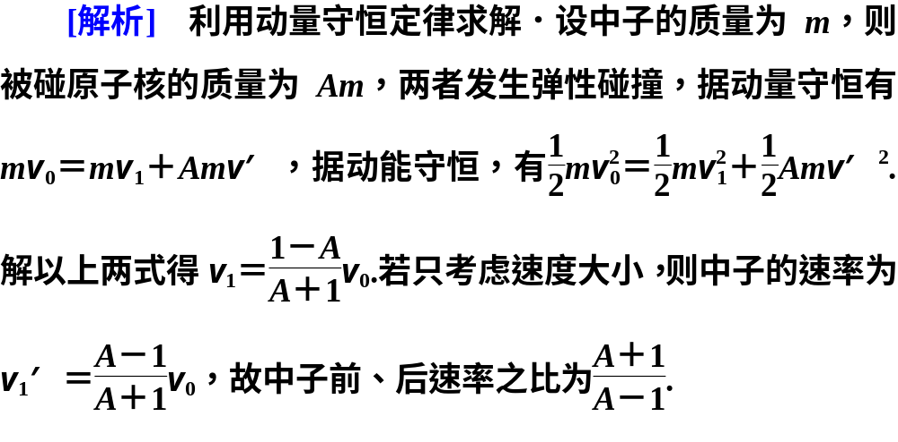

Slide 47


图13－1－8

Slide 48


Slide 49



Slide 50


图13－1－9

Slide 51


Slide 52


Slide 53


Slide 54


Slide 55


Slide 56


图13－1－10

Slide 57


图13－1－11

Slide 58


Slide 59


Slide 60


Slide 61



Slide 62


图13－1－12

Slide 63



Slide 64


Slide 65



Slide 66


Slide 67


图13－1－13

Slide 68


Slide 69


Slide 70


Slide 71


图13－1－14

Slide 72


Slide 73



Slide 74


Slide 75


Slide 76


图13－1－15

Slide 77


Slide 78


Slide 79

课后限时自测（三十八）
点击图标进入…

